Slide 1
Лекція 4.
Елементарна криптологія
Основні терміни та визначення
Етапи розвитку криптографії
Класифікація криптографічних методів
Класичні методи криптографії

Slide 2
Сфери застосування криптографії
Способи захисту інформації:
  фізичний
  стеганографічний
  криптографічний
Сфери застосування криптографії:
  шифрування даних при передачі по відкритих каналах зв'язку;
  обслуговування банківських пластикових карт;
  зберігання і обробка паролів користувачів в мережі;
  здача бухгалтерських та інших звітів через віддалені канали зв'язку;
  банківське обслуговування підприємств через локальну або глобальну мережу;
  безпечне від несанкціонованого доступу зберігання даних на жорсткому диску комп'ютера.

Slide 3
Основні терміни та визначення
Криптографічний захист інформації – захист даних за допомогою криптографічного перетворення даних
Криптологія – наука про захист інформації, шляхом її перетворення. Вивчає методи шифрування і розшифрування інформації. Поєднує два напрямки – криптографію й криптоаналіз.
Криптографія – наука шифрування та розшифрування інформації із відомим ключем. Займається розробкою методів шифрування даних.
Криптоаналіз – наука, яка досліджує можливості розшифровування інформації без знання ключа. Займається оцінкою сильних і слабких сторін методів шифрування, а також розробкою методів, які дозволяють зламувати криптосистеми.
Шифрування – процес перетворення вихідного повідомлення у шифротекст.
Розшифрування – процес відновлення вихідного повідомлення при відомому ключі шифрування.
Дешифрування – процес відновлення вихідного повідомлення при невідомому ключі шифрування.
Криптосистема (шифр) – алгоритми шифрування та розшифрування в сукупності.

Slide 4
Основні терміни та визначення
Алфавіт – кінцева множина знаків, які використовуються для шифрування інформації.
Текст – упорядкований набір з елементів алфавіту.
Ключ – конкретний секретний стан деяких параметрів алгоритму криптографічного перетворення даних, що забезпечує вибір тільки одного варіанта з усіх можливих для даного алгоритму перетворення.
Підключ – ключева інформація, вироблена в процесі роботи криптографічного алгоритму на основі ключа.
Управління ключами – процес створення, передачі і зберігання ключів.
Простір ключів – це набір можливих значень ключа.
Криптологічною стійкістю називається характеристика шифру, що визначає його стійкість до розшифровування без знання ключа (тобто криптоаналізу). Є кілька показників криптостійкості, серед яких:
  кількість усіх можливих ключів;
  середній час, необхідний для успішної криптоаналітичної атаки того або іншого виду.

Slide 5
Вимоги до криптографічних систем
зашифроване повідомлення повинне піддаватися читанню тільки при наявності ключа;
кількість операції, необхідних для визначення використаного ключа шифрування по фрагменту шифрованого повідомлення й відповідного йому відкритого тексту, повинне бути не менше загальної кількості можливих ключів;
кількість операцій, необхідних для розшифровування інформації шляхом перебору всеможливих ключів, повинне мати строгу нижню оцінку й виходити за межі можливостей сучасних комп'ютерів або вимагати неприйнятно високих витрат на ці обчислення;
знання алгоритму шифрування не повинне впливати на надійність захисту;
незначна зміна ключа повинна приводити до істотної зміни вигляду зашифрованого повідомлення навіть при шифруванні того самого повідомлення;
незначна зміна вихідного тексту повинна приводити до істотної зміни вигляду зашифрованого повідомлення навіть при використанні того самого ключа;
структурні елементи алгоритму шифрування повинні бути незмінними;
додаткові біти, що уводяться в повідомлення в процесі шифрування, повинні бути повністю й надійно сховані в шифрованому тексті;
довжина шифрованого тексту не повинна перевищувати довжину вихідного тексту;
не повинне бути простих і легко встановлюваних залежностей між ключами, які послідовно використовуються в процесі шифрування;
будь-який ключ із множини можливих повинен забезпечувати надійний захист інформації;
алгоритм повинен допускати як програмну, так і апаратну реалізацію, при цьому зміна довжини ключа не повинна призвести до якісного погіршення алгоритму шифрування.

Slide 6
Реалізація криптографічних методів
Способи реалізації криптографічних методів:
ручний
механічний
апаратний - спосіб реалізації криптографічного методу, за якого всі процедури шифрування і розшифрування виконуються спеціальними електронними схемами за певними логічними правилами
  електромеханічний
  електронний
програмний
  переваги – гнучкість, тобто можливість швидкої зміни алгоритмів шифрування або їх налаштування, менша вартість.
  недоліки – істотно менша швидкодія в порівнянні з апаратними засобами

Slide 7
Принципи побудови криптографічних систем
Принцип Керхгоффса – стійкість криптографічної системи повинна визначатись тільки таємністю ключів, але не приховуванням використаних алгоритмів шифрування чи їх особливостей.
1949 р. – К.Шеннон стаття «Теорія зв'язку в секретних системах»
  визначив основоположні поняття теорії криптографії
  дослідження абсолютно таємних систем і доведення їх існування
  існування криптостійких шифрів і необхідні для цього вимоги
  ввів поняття розсіювання і змішування (дифузія і конфузія)
Типи секретних систем:
  системи маскування
  таємні системи
  секретні системи

Slide 8
Принципи побудови криптографічних систем
Дифузія – це розсіювання статистичних особливостей відкритого тексту в широкому діапазоні статистичних особливостей зашифрованого тексту. Дифузія досягається тим, що значення кожного елемента відкритого тексту впливає на значення багатьох елементів зашифрованого тексту
Конфузія – це знищення статистичного взаємозв’язку між зашифрованим текстом і ключем.

Slide 9
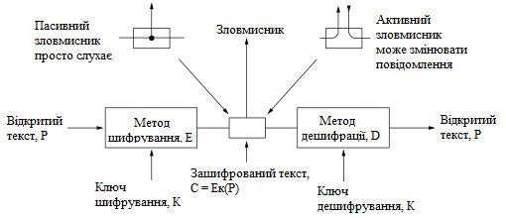
Загальна структура криптосистеми
М (message) – повідомлення;
С (cryptotext) – криптотекст;
Е (encode) – блок кодування;
D (decode) – блок декодування;
К (key) – ключ
М
М
(М)

Slide 10
Типи криптографічних атак
Атака на шифр – спроба відновити повідомлення без знання ключа.
Брутальна атака – метод повного перебору всеможливих ключів.
Типи атак:
Атака лише з криптотекстом
Атака з відомим відкритим текстом
Атака з вибраним відкритим текстом
Атака з вибраним криптотекстом
Якщо атака певного виду призводить до розкриття шифру, то шифр є вразливим до неї, якщо ж ні – то шифр є стійким до такого виду атаки.

Slide 11
Історія криптографії
Етапи розвитку криптографії:
  наївна – етап донаукової криптології (до поч. XVI ст.) ;
  формальна – етап донаукової криптології із таємними ключами (кін. XV ст. - поч. XX ст.) ;
  наукова – (поч. XX ст. - 60-ті роки XX ст.)
  комп'ютерна – етап наукової криптології з використанням ЕОМ (з 70-х років XX століття ).

Slide 12

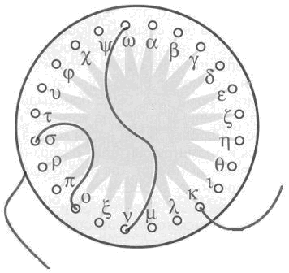
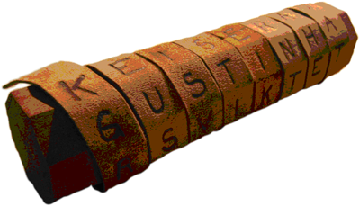
Наївна криптографія
Шифр Цезаря (циклічний зсув літер на 3 позиції вправо)
Шифр частоколу
Шифр сцитала
Диск Енея
Лінійка Енея
Полібіанський квадрат

Slide 13
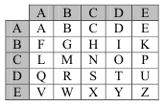
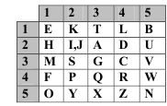
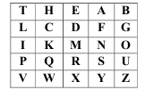
Полібіанський квадрат
Рис.1 Рис.3
THE TABLE THE APPLE.
13.21.11.23.42.42.14.11.
3211123424214111
SEKCDHFE
Рис.2

Slide 14
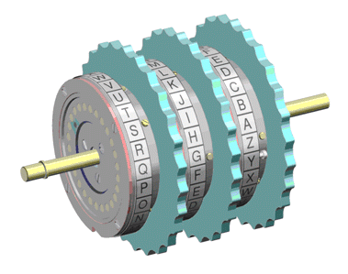
Формальна криптографія
Шифр Віженера – поліалфавітний шифр
Шифр Плейфера – біграмний шифр (шифр 4-х квадратів)
Шифр Енігма (Enigma)
Шифр одноразового блокноту. Винайдений у 1917 р. Гільбертом Вернаном – це приклад абсолютно надійного у теоретико-інформаційному сенсі шифру.

Slide 15
Наукова криптографія
Головна риса наукової криптографії - поява криптосистем зі строгим математичним обґрунтуванням криптостійкості
блокові шифри
  стандарт шифрування DES (Data Encryption Standart). Приклад надійності в обчислювальному сенсі.
  вітчизняний стандарт шифрування ДЕРЖСТАНДАРТ 28147-89
потокові шифри
  синхронні
  самосинхронні

Slide 16
Комп'ютерна криптографія
асиметричні криптосистеми
  протокол Діффі-Хеллмана
  система RSA
  системи електронного цифрового підпису (ЕЦП) та електронних грошей
симетричні криптосистеми
  фейстелівські шифри (DES, ГОСТ 28147-89, RC5, BLOWFISH, TEA, CAST-128)
  нефейстелівські шифри (SAFER, RC6 та ін.)
  AES – новий національний стандарт шифрування США
ймовірнісне шифрування
квантова криптографія

Slide 17
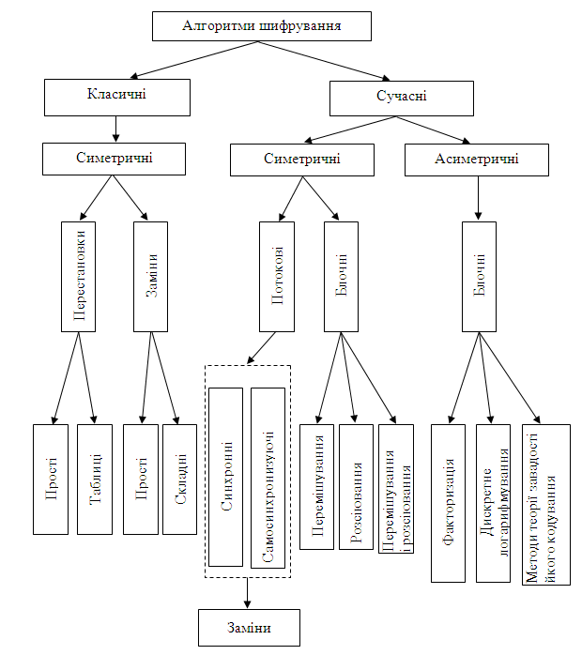
Класифікація методів криптографії

Slide 18
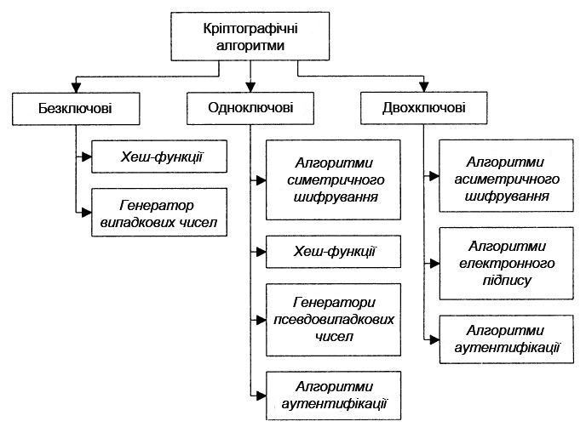
Класифікація криптографічних алгоритмів

Slide 19

Класичні методи
Шифр простої заміни. Відбувається згідно деякої функції чи відображення, що повинно бути бієктивним. Ключ – табличка відображення. Якщо алфавіт містить n символів, тоді кількість всеможливих ключів n!
Частотний аналіз
- частота зустрічі символу «а» у тексті довжиною N символів.
Емпіричний факт – частота для досить довгих текстів довільної мови є величина приблизно однакова і не залежна від конкретного тексту. Підрахунок таблиці частот здійснюється на основі вибраного навмання середньостатистичного тексту.
Можливі варіанти табличок частот по фахових текстах. Найпоширеніший символ у текстах – « » (пробіл), а тому його, як і розділові знаки, у повідомленнях ігнорують.

Slide 20



Гомофонний шифр заміни
Ґрунтується на ідеї, яка робить підрахунок частот символів безперспективним
Кожен символ вхідної абетки може замінюватись не єдиним символом, а будь-яким з декількох можливих.
Якщо кількість варіантів для кожної букви пропорційна її частоті в мові, то всі символи зустрічатимуться приблизно з однаковою частотою.
,
де - один або декілька символів.
Вибір одного з можливих варіантів заміни робиться випадково.
Для атаки на цей шифр використовується частотний аналіз пар символів.

Slide 21
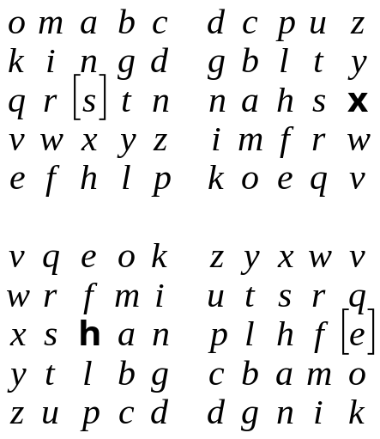

Поліграмні шифри
Поліграма – послідовність кількох букв. Дві букви – біграма, l букв – l-грама.
Поліграмний шифр полягає в розбитті тексту M на l -грами і заміні їх одним або декількома символами. Частковий випадок – відомий з середньовіччя шифр 4-ох квадратів.
Символу j немає, бо в середньовіччі його не було і він має найменшу частоту

Slide 22





Поліалфавітні шифри
Це шифри заміни, в яких позиція букви в повідомленні M впливає на функцію заміни. Класичний приклад – шифр Віжінера.
Для букв x та y означимо x+y як результат циклічного зсуву x вправо на кількість позицій, що дорівнює номеру букви y. Нумерація з нуля.
Нехай – i -та буква абетки
Кодування повідомлення:
де
Приклади:

Slide 23
Методи гамування
Гамування – метод поліалфавитної заміни. У цьому способі шифрування виконується шляхом додавання символів вихідного тексту і ключа по модулю, рівному кількості букв в алфавіті. Такий процес додавання початкового тексту і ключа називається в криптографії накладенням гами.
Найчастіше на практиці зустрічається двійкове гамування.
Алгоритм
символи вихідного тексту і гамма представляються в двійковому коді і розташовуються один під одним, при цьому ключ (гамма) записується стільки раз, скільки буде потрібно;
кожна пара двійкових знаків додається за модулем два;
отримана послідовність двійкових знаків кодується символами алфавіту відповідно до обраного коду.

Slide 24
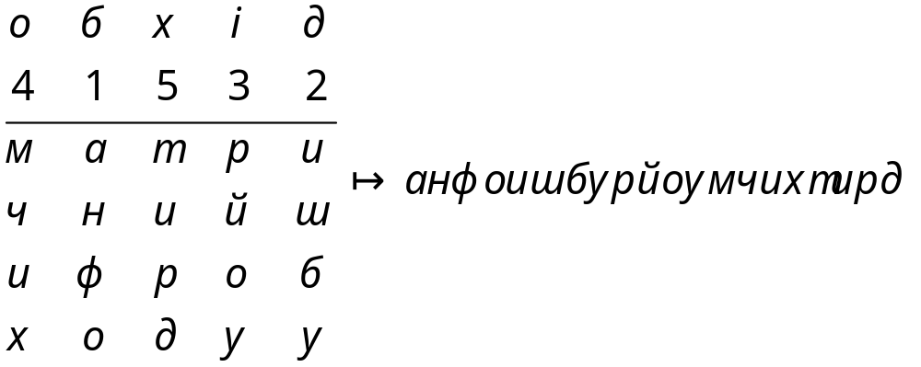
Шифри перестановки
Зберігають всі букви повідомлення М і розташовують в криптотексті іншим порядком. Прикладом можуть бути шифр частоколу, скитала, а також матричний шифр обходу:
М записується рядками у вигляді прямокутної матриці. Криптотекст утворюється зчитуванням стовпців у деякому порядку. Поширено було цей порядок задавати якимось словом, яке не повторювало букв. Алфавітний порядок цих букв визначав порядок шифрування.

Slide 25
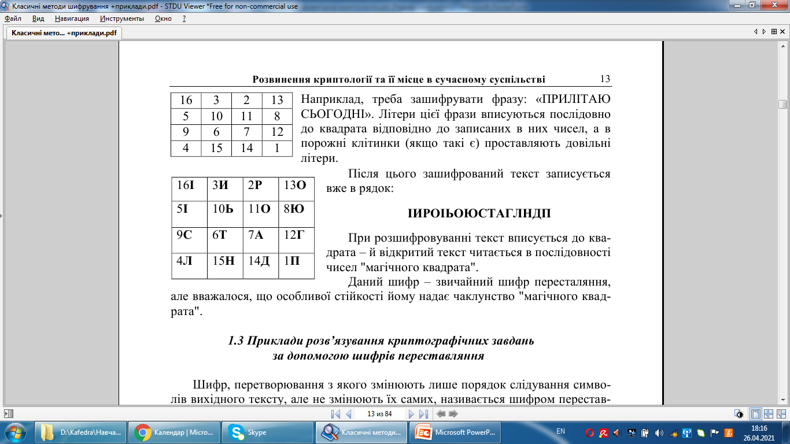
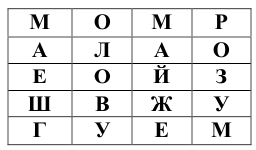
Шифри перестановки (приклади)
Магічні квадрати
ПРИЛІТАЮ СЬОГОДНІ → ІИРОІЬОЮСТАГЛНДП
Табличний шифр перестановки
МАЄШ ГОЛОВУ, МАЙ ЖЕ РОЗУМ → МОМРАЛАОУОЙЗШВЖУГУЕМ

Slide 26



Шифр Кардано
Це блоковий шифр з порядком l=k² , де k – парне. Ключем є вирізаний з паперу квадрат k x k . Четверту частину ( k² / 4 ) клітинок прорізають спеціальним чином (математично це матриця Кардана), щоб при поворотах на 90º прорізані клітинки попадали на різні елементи матриці, охопивши всі елементів.
Загальний шифр перестановок можна зобразити у вигляді2xl матриці:
при
j -та буква блоку відкритого тексту займає i_{j} -ту позицію в криптотексті C.
Шифр порядку l має l! ключів.

Slide 27
Шифр Кардано
Це блоковий шифр з порядком l=k² , де k – парне. Ключем є вирізаний з паперу квадрат k x k . Четверту частину ( k² / 4 ) клітинок прорізають спеціальним чином (математично це матриця Кардана), щоб при поворотах на 90º прорізані клітинки попадали на різні елементи матриці, охопивши всі елементів.
Загальний шифр перестановок можна зобразити у вигляді2xl матриці:
при
j -та буква блоку відкритого тексту займає i_{j} -ту позицію в криптотексті C.
Шифр порядку l має l! ключів.

